Slide 1
第八章 多元函数微分学及其应用
第二节 多元函数的导数与微分

Slide 2
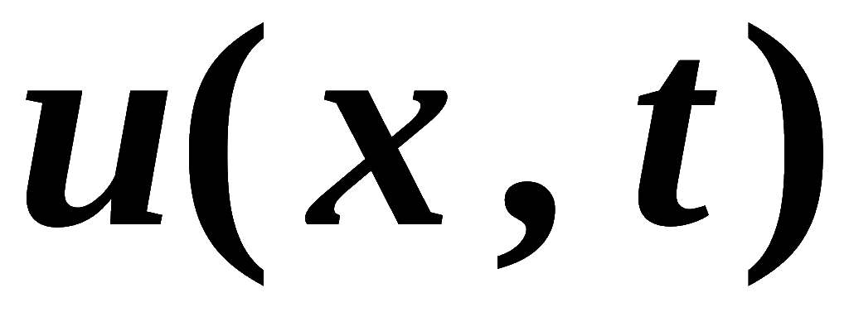
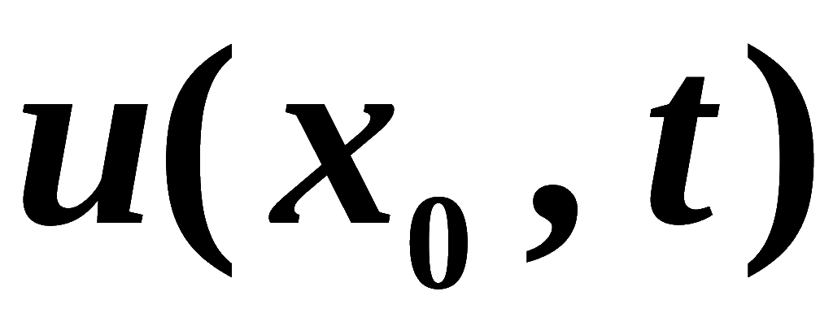






一、 偏导数定义及其计算法
引例:
研究弦在点 x₀ 处的振动速度与加速度 ,
就是
将振幅
中的 x 固定于
x₀ 处,
求
关于 t 的
一阶导数与二阶导数.

Slide 3


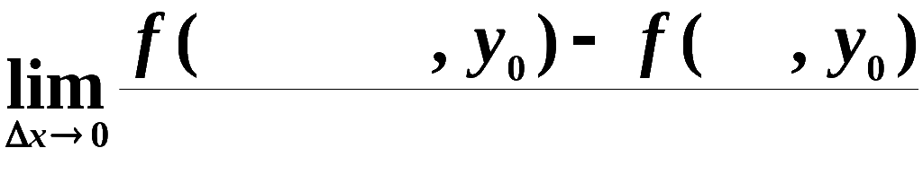




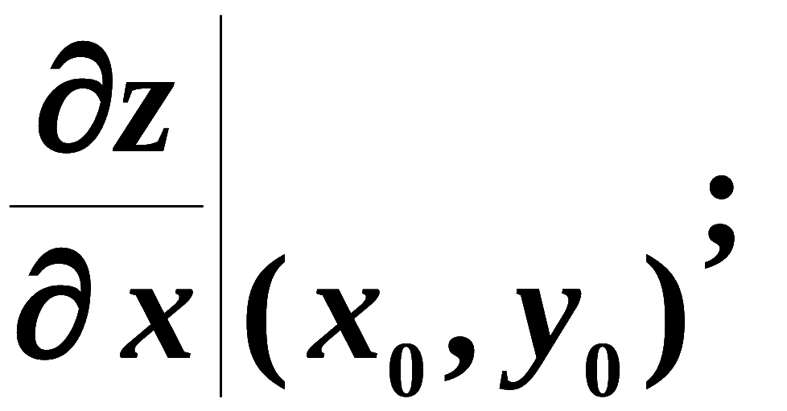
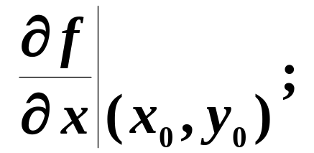
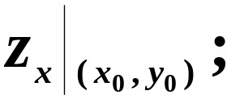
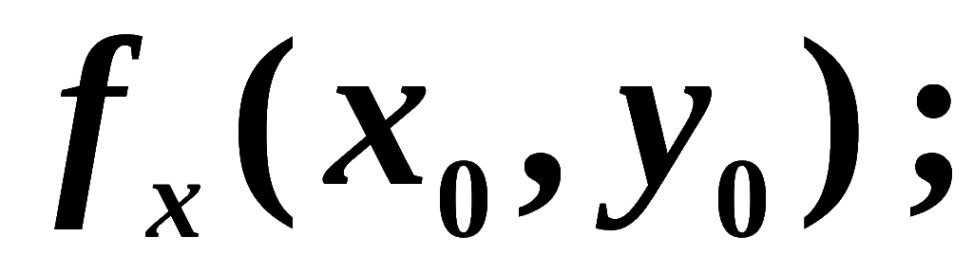

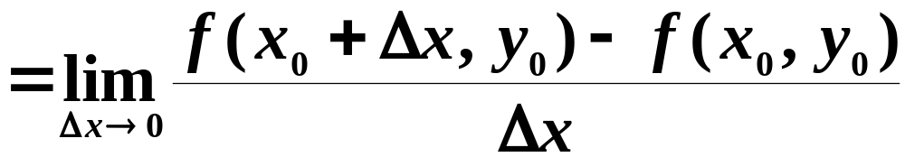

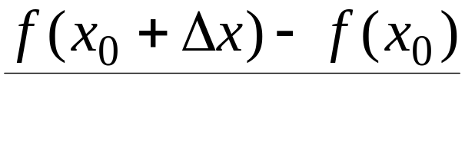
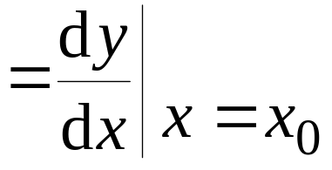

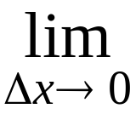
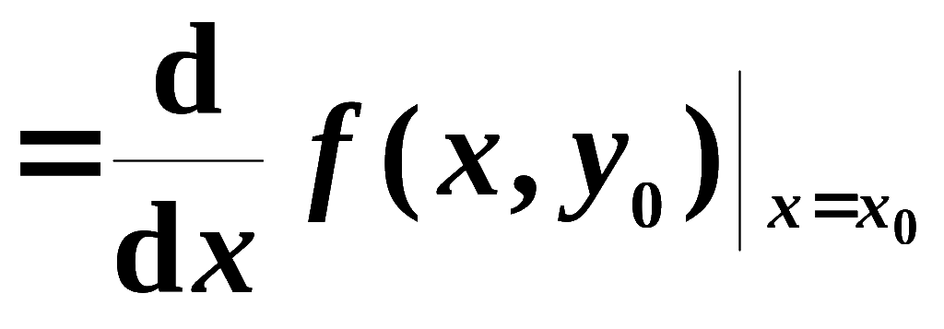

定义1.
设函数
在点
的某邻域内
极限
存在,
则称此极限为函数
的偏导数，记为
注意:

Slide 4




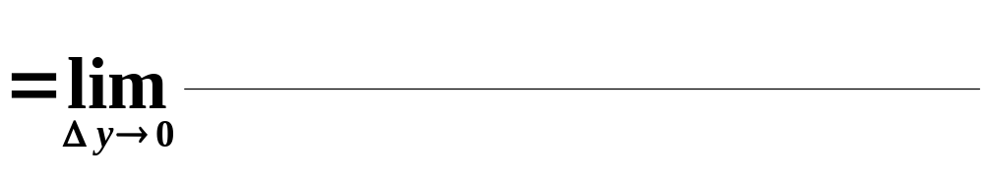
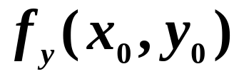

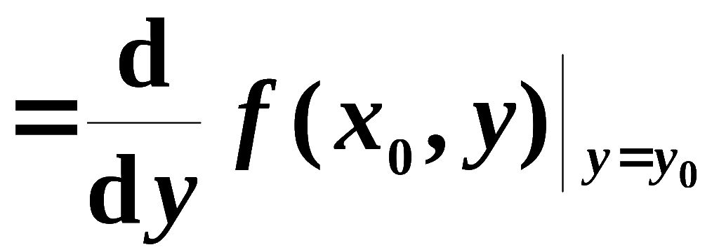
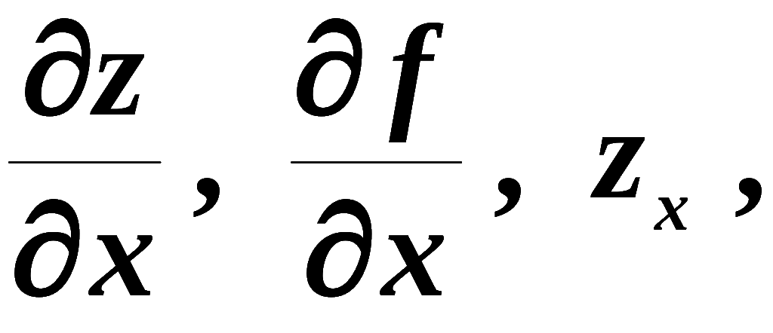
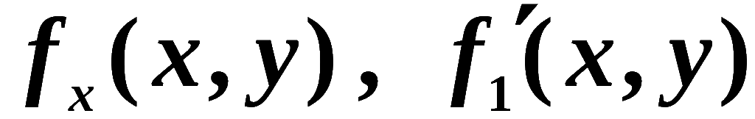
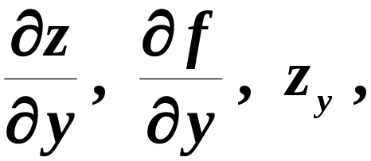
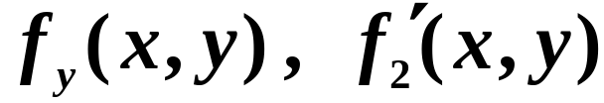
同样可定义对 y 的偏导数
若函数 z = f ( x , y ) 在域 D 内每一点 ( x , y ) 处对 x
或 y 偏导数存在 ,
则该偏导数称为偏导函数,
也简称为
偏导数 ,
记为

Slide 5

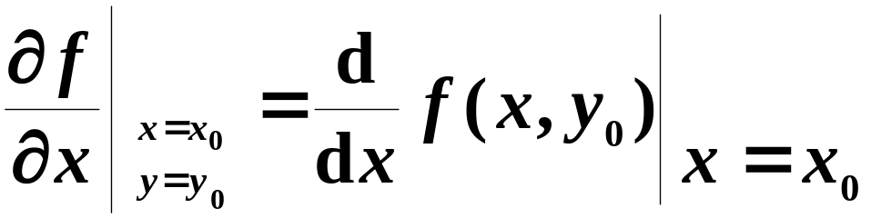



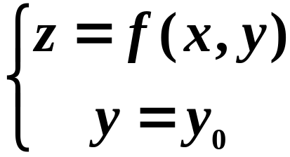






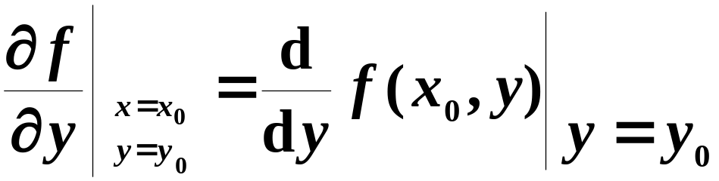

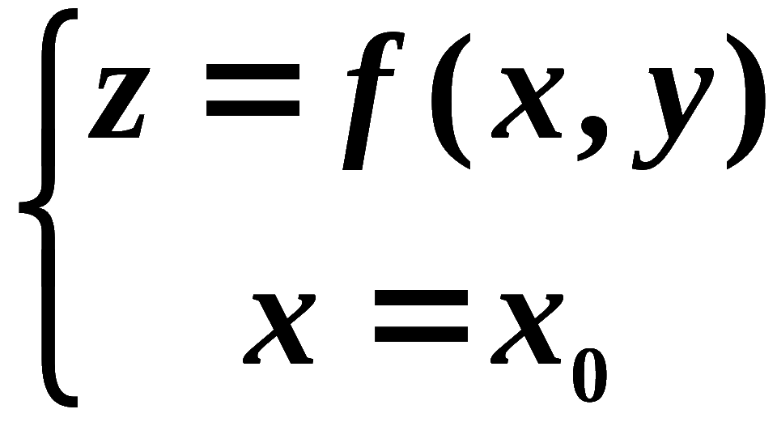
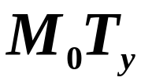
二元函数偏导数的几何意义:
是曲线
在点 M₀ 处的切线
对 x 轴的斜率.
是曲线
在点M₀ 处的切线
对 y 轴的
斜率.

Slide 6

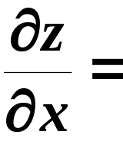
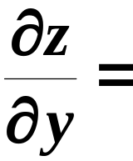


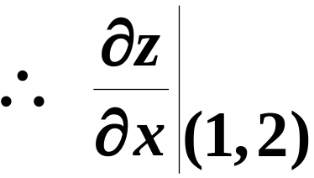
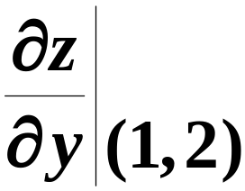
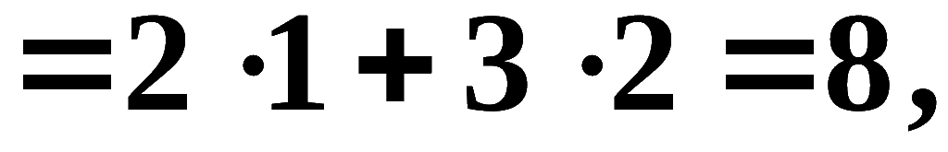
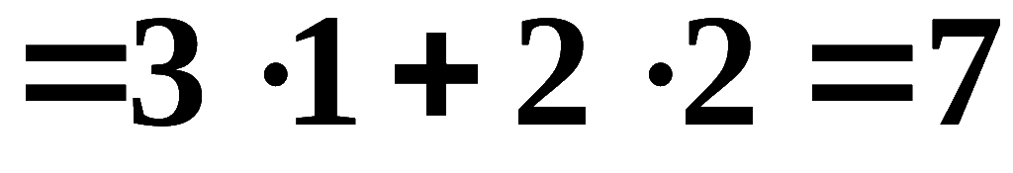
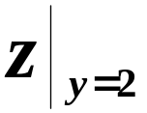

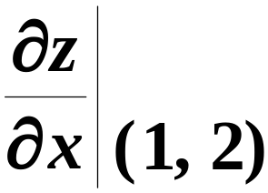
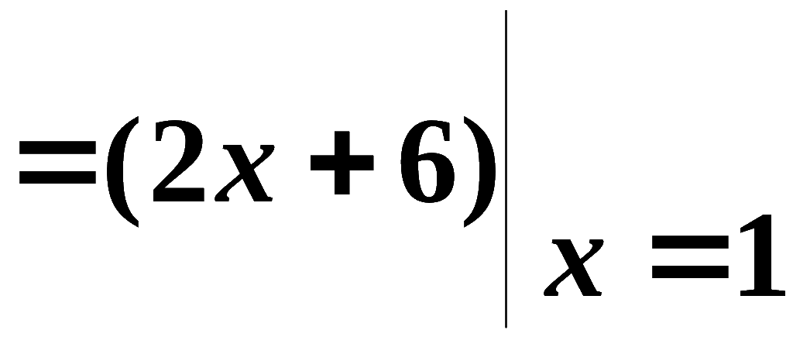
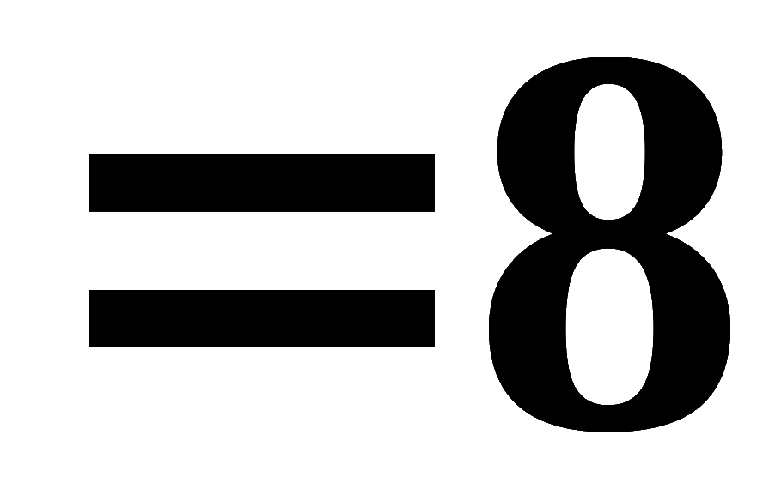
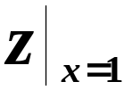

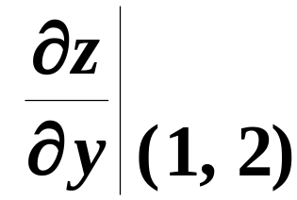
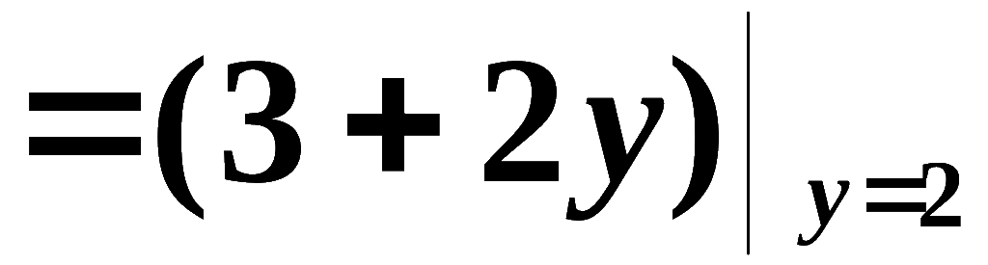
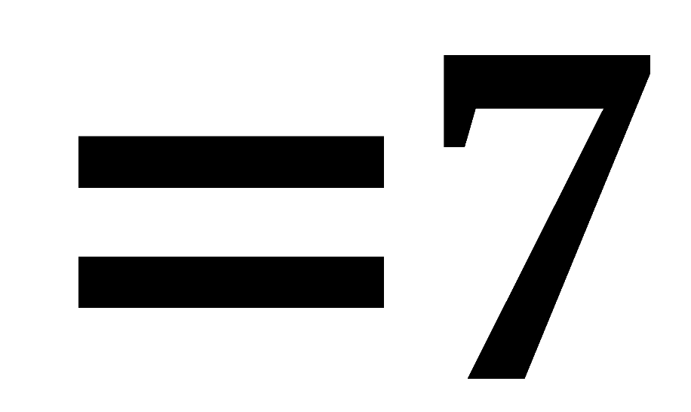
例1 . 求
在点(1 , 2) 处的偏导数.
解法1:
解法2:

Slide 7

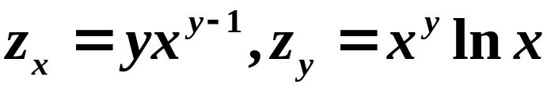
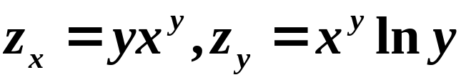
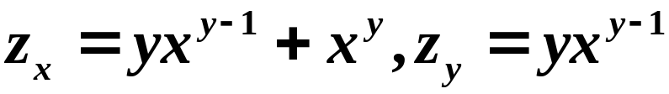
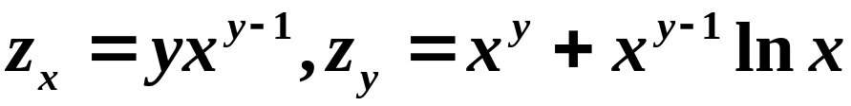
练习1：求 的偏导数
a.
b.
c.
d.

Slide 8
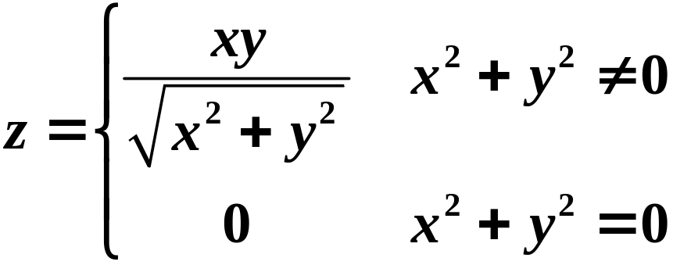

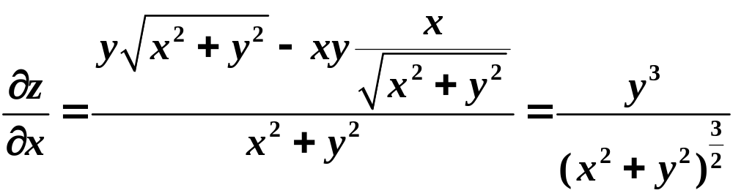
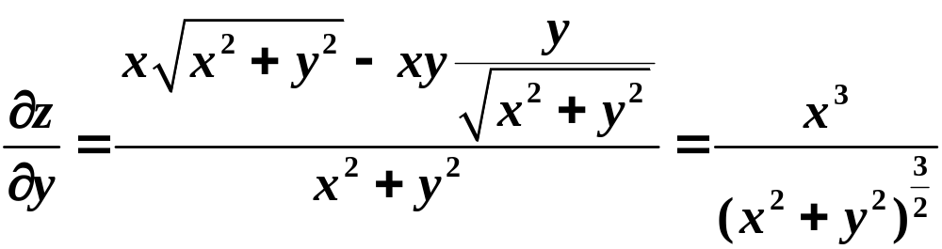
例2 求函数 的偏导数
解：当 时

Slide 9
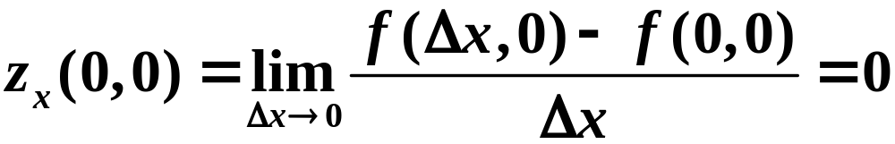
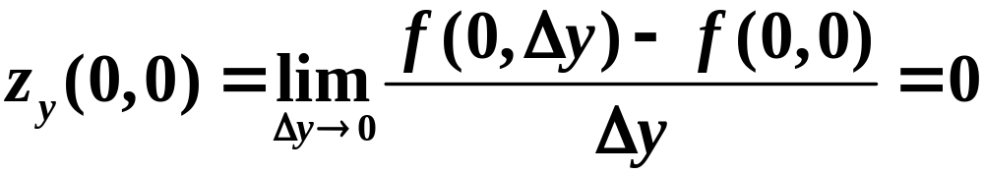
在(0,0)处

Slide 10
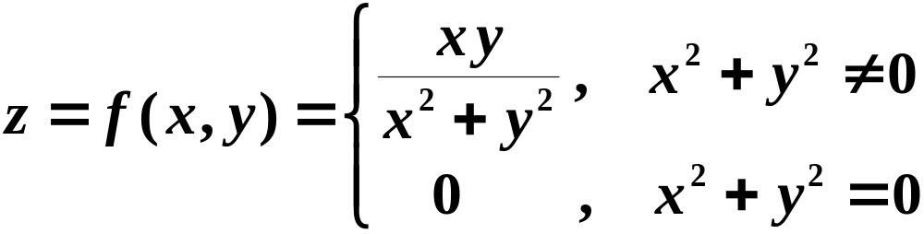

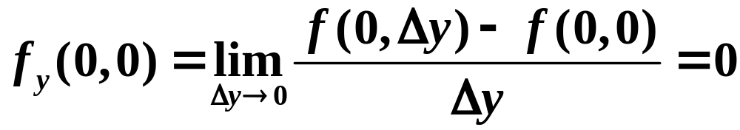
偏导与连续的关系
函数在某点各偏导数都存在,
但在该点不一定连续.
例如,
显然
在上节已证 f (x , y) 在点(0 , 0)并不连续!

Slide 11
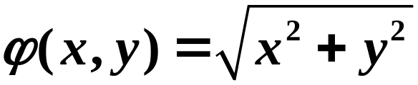
练习2 关于函数 的可导与连续性，
下列说法正确的是：
a.该函数在其定义域内偏导数都存在
b.该函数在其定义域内除(0,0)点外偏导数都存在
c.该函数在其定义域内除(0,0)外都连续
d.该函数只在(0,0)处偏导数存在

Slide 12








定义:
*二、梯度
向量
称为函数 f (P) 在点 P 处的梯度，
记作
即
同样可定义二元函数
在点
处的梯度
注:
梯度可以理解为多元函数的导数.

Slide 13











例5 . 已知
求 grad f (1 , 2) .
解: 因为
所以
机动 目录 上页 下页 返回 结束

Slide 14











三、高阶偏导数
设 z = f (x , y)在域 D 内存在连续的偏导数
若这两个偏导数仍存在偏导数，
则称它们是z = f ( x , y )
的二阶偏导数 .
按求导顺序不同, 有下列四个二阶偏导数

Slide 15




类似可以定义更高阶的偏导数.
例如，z = f (x , y) 关于 x 的三阶偏导数为
z = f (x , y) 关于 x 的 n –1 阶偏导数 , 再关于 y 的一阶
偏导数，即为 z 关于 x 的 n 阶偏导数：

Slide 16














例3. 求函数
的二阶偏导数及
解 :
注意:此处
但这一结论并不总成立.

Slide 17














例如,
二者不等

Slide 18







练习3： ，求函数的各个二阶偏导数
a.
b.
c.
d.

Slide 19

定理.
则
(证明略)
本定理对 n 元函数的高阶混合导数也成立.
例如, 对三元函数 u = f (x , y , z) ,
当三阶混合偏导数
在点 (x , y , z) 连续时, 有
说明:
求初等函数的高阶导数可以选择方便的求导顺序.
Notes:
运行时, 点击按钮“证明”, 或“(证明略)”, 将显示定理的证明过程, 证明结束自动返回.

Slide 20
















例4. 证明函数
满足拉普拉斯
方程
证：
利用对称性 , 有

Slide 21



练习4：函数 满足下列哪个式子？
a.
b.

Slide 22









2.4 全微分的概念
引例：有一块矩形金属板，长x，宽y，受热膨胀后，长
增加了 ,宽增加 ,求面积增加了多少？
面积增加量
其特点是： 是关于 ， 的线性部分
若记 ，则 为关于 的高阶无穷小

Slide 23




全微分的定义
定义: 如果函数 z = f ( x, y )在定义域 D 的内点( x , y )
处全增量
可表示成
其中 A , B 不依赖于Δ x , Δ y , 仅与 x , y 有关，
则称函数
其中
称为函数
f ( x, y ) 在点( x, y) 可微，
在点 (x, y) 的全微分, 记作
若函数在域 D 内各点都可微,
则称此函数在D 内可微.

Slide 24






可微与连续的关系
二元函数在一点处可微，则在该点处必连续.
若函数 在 处可微，则
有
即
记
可微与可导之间又
上式为
有什么联系呢？
说明函数在该点连续.

Slide 25












定理1(必要条件)
可微的充分必要条件
若函数 z = f (x, y) 在点(x, y) 可微 ,
则该函数在该点偏导数
必存在,且有
或
证: 由全增量公式
得到对 x 的偏增量
同样可证
因此有

Slide 26









注意:
偏导数存在的函数，不一定可微 !
例: 函数
易知
但
因此,函数在点 (0,0) 不可微 .

Slide 27








定理2 (充分条件)
若函数
的偏导数
则函数在该点可微分.
三元函数
的全微分为
推广:

Slide 28



例1 计算 的全微分
解
故

Slide 29









例2 求 在 处的全微分.
解：
故

Slide 30






练习1 设 ，则
a.
b.
c.
d.

Slide 31
可微，可导与连续的关系
函数连续
函数可导
函数可微
偏导数连续

Slide 32
练习2：下列关于可微，可导与连续的关系叙述正确的是
a.可微是函数偏导存在的充分必要条件
b.可微是函数在该点连续的必要非充分条件
c.偏导存在是函数在该点连续的既非必要也非充分条件
d.偏导存在且连续是函数在该点可微的必要非充分条件

Slide 33






*五、全微分在数值计算中的应用
由全微分定义
可知当
及
较小时,
有近似等式:
(可用于近似计算; 误差分析)
(可用于近似计算)

Slide 34








例3. 有一圆柱体受压后发生形变,
半径由 20cm 增大
到 20.05cm ,
高度由100cm 减少到 99cm ,
求此圆柱体
体积的近似改变量.
解: 已知
则
即受压后圆柱体体积减少了

Slide 35







例4.计算
的近似值.
解: 设
,则
取
则

Slide 36






• 近似计算
• 估计误差
绝对误差
相对误差

Slide 37
内容小结
1. 偏导数的概念及有关结论
定义; 记号; 几何意义
函数在一点偏导数存在
函数在此点连续
混合偏导数连续
与求导顺序无关
2. 偏导数的计算方法
先代后求
求一点处偏导数的方法
先求后代
利用定义
求高阶偏导数的方法
逐次求导法
(与求导顺序无关时, 应选择方便的求导顺序)

Slide 38







内容小结
3. 微分定义:
4. 重要关系:
函数连续
函数可导
函数可微
偏导数连续

